Slide 1
Comparing media
-Use of mejor/peor
-Adjectival agreement (plural)
Downloadable Resource
Spanish
Señorita Allinson

Slide 2
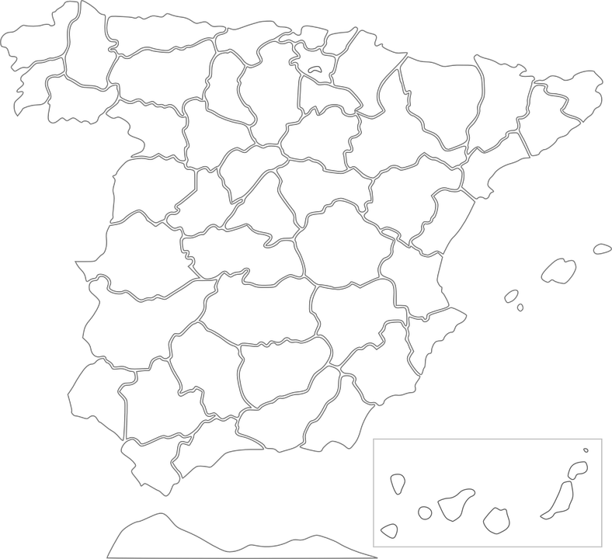
Girona
Getafe
Fuengirola

Slide 3
mejor | better
peor | worse
el/la cantante | singer
la aplicación | app
el ordenador | computer
el móvil | mobile phone
nuevo/a | new

Slide 4
Comparisons
When comparing two things against each other, we can use ‘mejor’ and ‘peor’.
El cantante español es mejor que el cantante inglés.
The Spanish singer is better than the English singer.
El cantante español es peor que el cantante inglés.
The Spanish singer is worse than the English singer.

Slide 5
Adjectival agreement
Remember, in Spanish, adjectives can have different endings depending whether the noun they are describing is masculine or feminine. Adjective endings also change in the plural.
Masculine singular | Feminine singular | Masculine plural | Feminine plural
nuevo | nueva | nuevos | nuevas
interesante | interesante | interesantes | interesantes
útil | útil | útiles | útiles

Slide 6
Summary
To say ‘better’ in Spanish, use the word ‘ ________’
To say ‘worse’ in Spanish, use the word ‘_________’.
____________ means ‘than’
Translate: “es peor que” ______________________
Translate: “The computer is better than the mobile” ____________________________________
mejor
peor
‘que’
It is worse than
El ordenador es mejor que el móvil

